Slide 1
Universidad Nacional Autónoma de México Colegio de Ciencias y Humanidades Plantel Azcapotzalco Violencia y Maltrato
Profesora: Amalia Pichardo
Alumna: Melissa Ramírez Ríos
Grupo: 681 18 abril 2013

Slide 2
Es una acción
ejercida por una o varias personas en donde se somete de manera intencional al maltrato contra la integridad tanto físico como psicológica y sexual de cualquier persona.

Slide 3
La violencia en las etapas de la vida
Nacimiento
Niñez
Adolescencia
Embarazo
Adultez

Slide 4
Tipos de violencia.
Directa.
Estructural.
Cultural.
Juvenil.
Doméstica.
Cotidiana.
Política.
Socio-Económica.
Delincuencial.

Slide 5
Causas de la violencia.
Alcoholismo
Ignorancia.
No control de impulsos.
Drogadicción.
Falta comprensión.
Falta de conciencia.

Slide 6
CONSECUENCIAS DE LA VIOLENCIA
Físicas
Consecuencias para la salud
Consecuencias físicas
Homicidio
Lesiones graves
Lesiones durante el embarazo
Lesiones a los niños
Embarazo no deseado y a temprana edad
Vulnerabilidad a las enfermedades

Slide 7
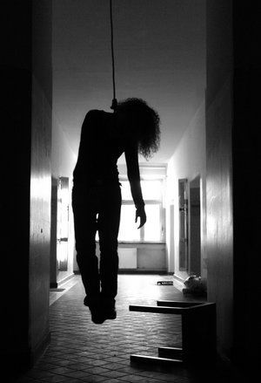
CONSECUENCIAS DE LA VIOLENCIA
Psicológicas
Suicidio
Problemas de salud mental
Ausencia de Autoestima
Sentirse diferente a los demás

Slide 8
Violencia en el amor.
Daño físico, emocional, sexual.
Controlar a la otra persona.
Ataque al autoestima, insultos, golpes.
Hay tres etapas.
Tensión.
Agresión.
Perdón.

